Slide 1
ansmbel pogum

Slide 2
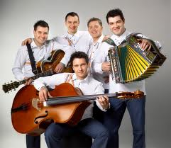
NEKAJ O POGUMU
Slovenski narodno zabavni ansambel
5 članska zasedba
Prihajajo iz dolenjske

Slide 3
ČLANI:

Slide 4
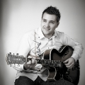
ANDREJ JUREČIČ
Je vodja,
Igra ritem in solo kitaro
Poje 1. bas

Slide 5
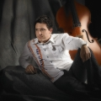
MITJA JUREČIČ
igra kontrabas, bariton
poje 2. bas

Slide 6
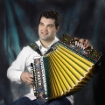
DEJAN VENE
igra klaviature in harmoniko.

Slide 7
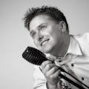
EMIL ŠINKEC
igra na ritem kitaro
poje 2. tenor.

Slide 8
DARKO POGLAJEN
poje 1. tenor.

Slide 9
DOSEŽKI:
LETO 2002:
VURBERK: Plaketa Jožeta Šifrarja za najboljše večglasno petje, 1. nagrada občinstva
LETO 2006:
PTUJ: zmagovalci festivala Ptuj
LETO 2005:
GRAŠKA GORA: Zlata plaketa za izvedbo, 2. mesto občinstva

Slide 10
HVALA ZA VAŠO POZORNOST
LEP POZDRAV!

